Slide 1

Игра «Космическое лото»
Выполнила: Степанова З.Ф.
воспитатель МДОАУ № 39 г.Орска

Slide 2
Цель игры:
Космическое лото предназначено для занятий с детьми дошкольного возраста. Играя в эту дидактическую игру, дети тренируют зрительную память, внимание, учатся играть, соблюдая правила, а также пополняют словарный запас. Яркие картинки делают игру интересной. Во время игры воспитатель может, опираясь на картинки, рассказывать детям о профессиях космонавта и астронома.

Slide 3
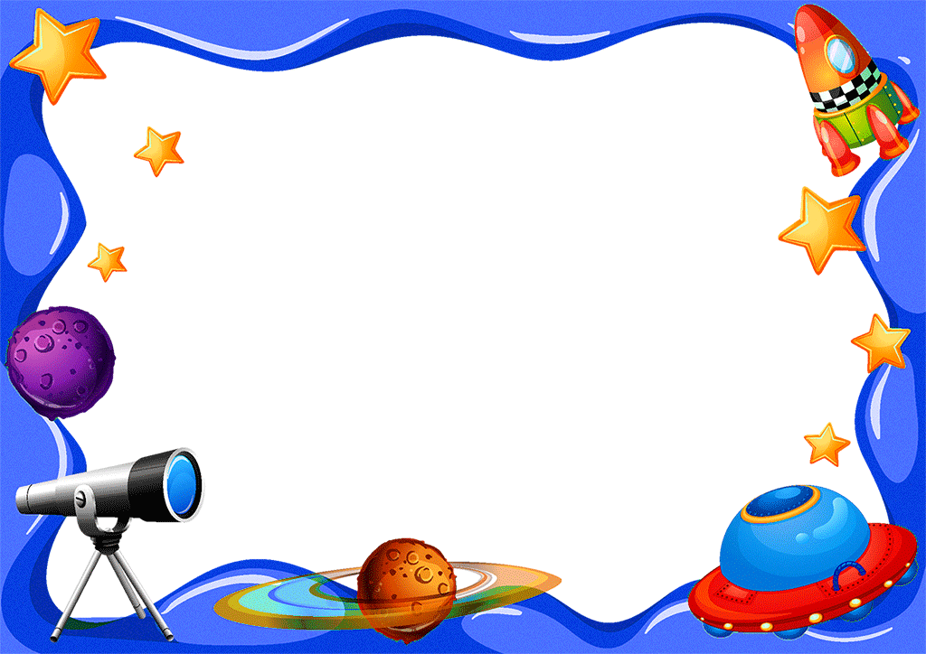
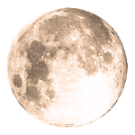
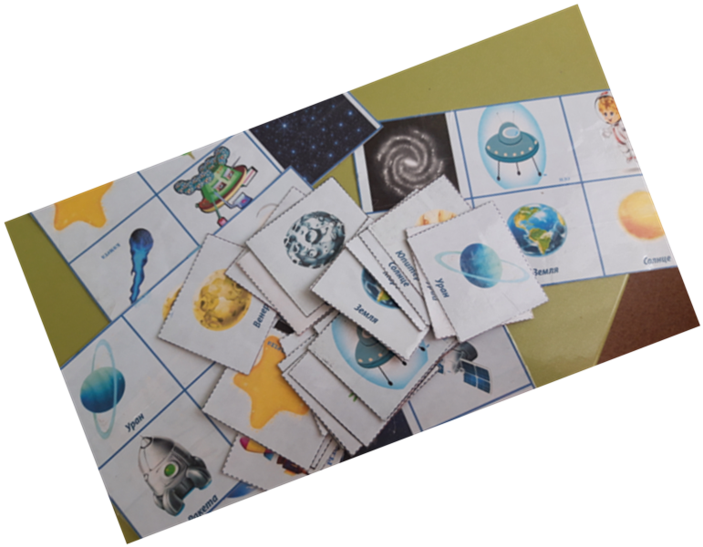
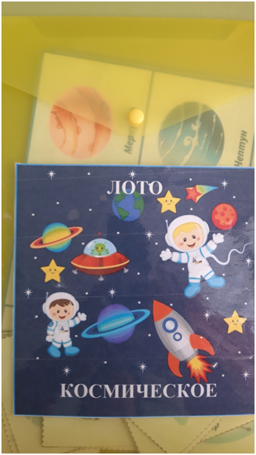


Slide 4
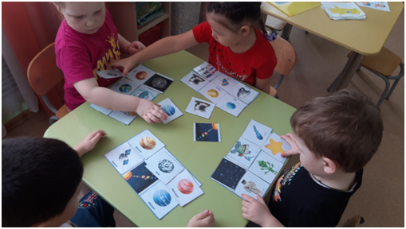
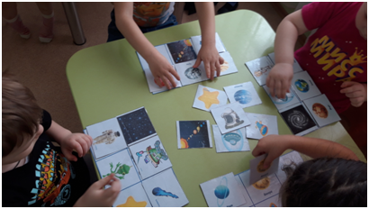

Slide 5
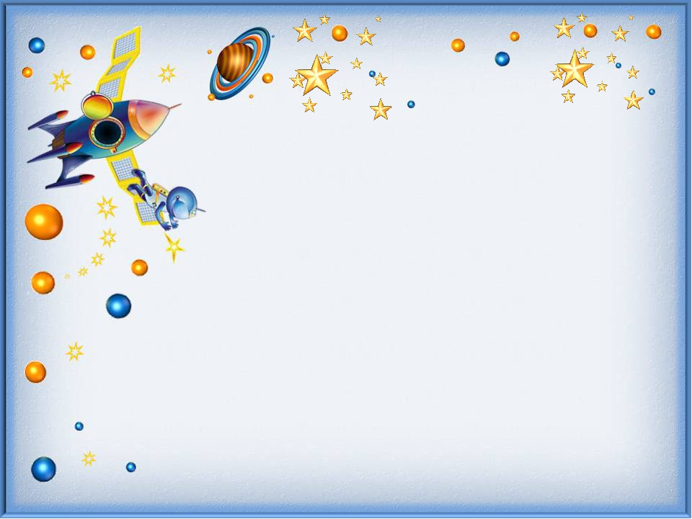
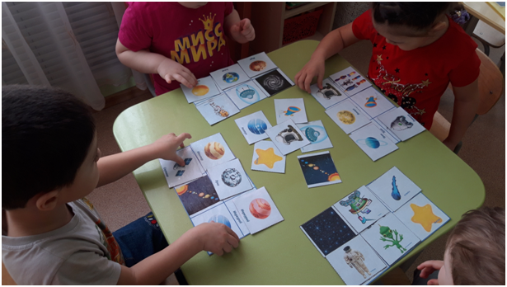
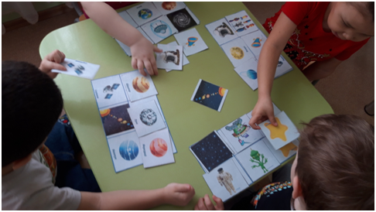

Slide 6

Спасибо за внимание

